Slide 1
Heurísticas de refinamento:
Fundamentação
Marcone Jamilson Freitas Souza^{1,2,3}
Puca Huachi Vaz Penna¹
¹ Departamento de Computação
¹ Programa de Pós-Graduação em Ciência da Computação
Universidade Federal de Ouro Preto
² Programa de Pós-graduação em Modelagem Matemática e Computacional / CEFET-MG
³ Programa de Pós-graduação em Instrumentação, Controle e Automação de Processos de Mineração / ITV/UFOP
www.decom.ufop.br/prof/marcone, www.decom.ufop.br/puca
E-mail: {marcone,puca}@ufop.edu.br
Souza, Marcone J. F. e Penna, Puca H. V. Heurísticas de refinamento: fundamentação. Notas de aula de Técnicas Metaheurísticas para Otimização Combinatória. Departamento de Computação, Universidade Federal de Ouro Preto, Ouro Preto, 2021. Disponível em www.decom.ufop.br/prof/marcone/Disciplinas/InteligenciaComputacional/HeuristicasRefinamento.pptx

Slide 2
Sumário
Estruturas de vizinhança:
  Definição de movimento
  Exemplos:
    Programação de tripulações (Crew Scheduling)
    Problema da Mochila (Knapsack problem)
    Problema do Caixeiro Viajante (Traveling Salesman Problem)
Métodos de busca local:
  Método da Descida (Descent Method)
  Método da Subida (Uphill method)

Slide 3
Heurísticas de refinamento
Também chamadas de heurísticas de busca local
Baseadas na noção de vizinhança
A cada solução s está associado um conjunto de vizinhos s’ definidos por um determinado tipo de movimento m
s’ = s ⊕ m
O tipo de movimento é dependente do problema

Slide 4
Programação de Tripulações (Crew Scheduling)
Dado um conjunto de n tarefas (viagens), alocá-las a um conjunto de m tripulações, de forma a atender restrições operacionais e legais e minimizar o custo com o uso das tripulações.
1
2
3

Slide 5
Programação de Tripulações (Crew Scheduling)
Representação de uma solução:
  Vetor s de m posições, em que cada posição indica uma tripulação e a ela está associada uma lista de tarefas a serem executadas por essa tripulação
1
2
3

Slide 6
Programação de Tripulações (Crew Scheduling)
Estruturas de vizinhança:
  Movimento 1 (troca com disponibilidade): Trocar uma tarefa de uma tripulação com outra tarefa de outra tripulação que esteja disponível
1
2
3
Solução s

Slide 7
Programação de Tripulações (Crew Scheduling)
Estruturas de vizinhança:
  Movimento 1 (troca com disponibilidade): Trocar uma tarefa de uma tripulação com outra tarefa de outra tripulação que esteja disponível
1
2
3
Solução s’

Slide 8
Programação de Tripulações (Crew Scheduling)
Estruturas de vizinhança:
  Movimento 2 (troca): Trocar uma tarefa de uma tripulação com outra tarefa de outra tripulação
1
2
3
Solução s

Slide 9
Programação de Tripulações (Crew Scheduling)
Estruturas de vizinhança:
  Movimento 2 (troca): Trocar uma tarefa de uma tripulação com outra tarefa de outra tripulação
1
2
3
Solução s’

Slide 10
Programação de Tripulações (Crew Scheduling)
Estruturas de vizinhança:
  Movimento 3 (realocação com disponibilidade): Realocar uma tarefa de uma tripulação para outra tripulação que esteja disponível
1
2
3
Solução s

Slide 11
Programação de Tripulações (Crew Scheduling)
Estruturas de vizinhança:
  Movimento 3 (realocação com disponibilidade): Realocar uma tarefa de uma tripulação para outra tripulação que esteja disponível
1
2
3
Solução s’

Slide 12
Programação de Tripulações (Crew Scheduling)
Estruturas de vizinhança:
  Movimento 4 (realocação): Realocar uma tarefa de uma tripulação para outra tripulação
1
2
3
Solução s

Slide 13
Programação de Tripulações (Crew Scheduling)
Estruturas de vizinhança:
  Movimento 4 (realocação): Realocar uma tarefa de uma tripulação para outra tripulação
1
2
3
Solução s’

Slide 14
Programação de Tripulações (Crew Scheduling)
Nos movimentos 2 (troca) e 4 (realocação), permite-se gerar soluções inviáveis
Neste caso, a função de avaliação deve penalizar o tempo em que uma tripulação está executando mais de uma tarefa ao mesmo tempo
Questionamento:
  Com qual movimento (ou quais movimentos) é possível explorar todo o espaço de busca?
  Isto é, dada uma solução, com qual ou quais movimentos podemos alcançar qualquer outra solução do espaço de busca?

Slide 15
Programação de Tripulações (Crew Scheduling)
Nos movimentos de troca de tarefas (com ou sem disponibilidade), o número de tarefas por tripulação permanece o mesmo após o movimento
  Então não é possível explorar todo o espaço de busca com eles
No movimento de realocação de uma tarefa (com disponibilidade) também não há garantia de se explorar todo o espaço de busca

Slide 16
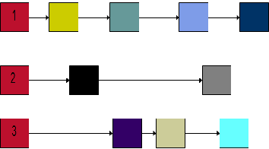
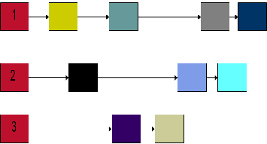
Programação de Tripulações (Crew Scheduling)
De fato, considerando-se as figuras abaixo, partindo-se da solução s não é possível alcançar a solução s*, usando-se APENAS de movimentos de realocação (com disponibilidade):
Solução s
Solução s*

Slide 17
Programação de Tripulações (Crew Scheduling)
No movimento de realocação de uma tarefa (admitindo-se inviabilidade) é possível partir de uma dada solução e gerar qualquer outra após um número finito de operações com este movimento
  Então este movimento é ESSENCIAL para explorar o espaço de soluções do problema

Slide 18
Programação de Tripulações (Crew Scheduling)
De fato, partindo-se da solução s (abaixo) é possível se chegar à solução s*, após 3 aplicações do movimento de realocação (com inviabilidade):
1
2
3
Solução s

Slide 19
Programação de Tripulações (Crew Scheduling)
1ª Iteração:
1
2
3
Solução s’

Slide 20
Programação de Tripulações (Crew Scheduling)
2ª Iteração:
1
2
3
Solução s’’

Slide 21
Programação de Tripulações (Crew Scheduling)
3ª Iteração:
1
2
3
Solução s*

Slide 22
Problema da Mochila
Dado um conjunto de n itens, cada qual com seu peso w_{j} e retorno p_{j}, escolher os itens a serem colocados em uma mochila de capacidade b tal que o retorno (benefício) dos itens carregados seja máximo
Representação de uma solução:
  Vetor s de n posições, em que cada posição j armazena o valor 1 se o item j for alocado à mochila e 0, caso contrário
  s = (s₁ s₂ s₃ ... s_{n}), em que s_{j} ∈ {0,1} ∀j = 1, ..., n

Slide 23
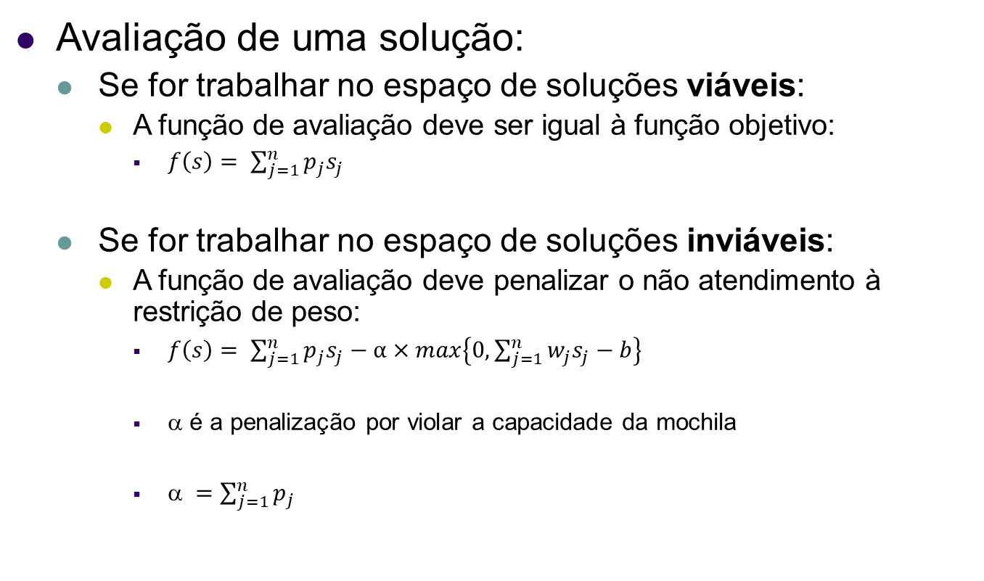
Problema da Mochila
Avaliação de uma solução:
  Se for trabalhar no espaço de soluções viáveis:
    A função de avaliação deve ser igual à função objetivo:
      $f\left(s\right)= \sum_{j=1}^{n}{p_{j}s_{j}}$
  Se for trabalhar no espaço de soluções inviáveis:
    A função de avaliação deve penalizar o não atendimento à restrição de peso:
      $f\left(s\right)= \sum_{j=1}^{n}{p_{j}s_{j}−α×max\left\{0, \sum_{j=1}^{n}{w_{j}s_{j}−b}\right\}}$
      $$ é a penalização por violar a capacidade da mochila
      $ =$ $\sum_{j=1}^{n}{p_{j}}$
Excesso de peso

Slide 24
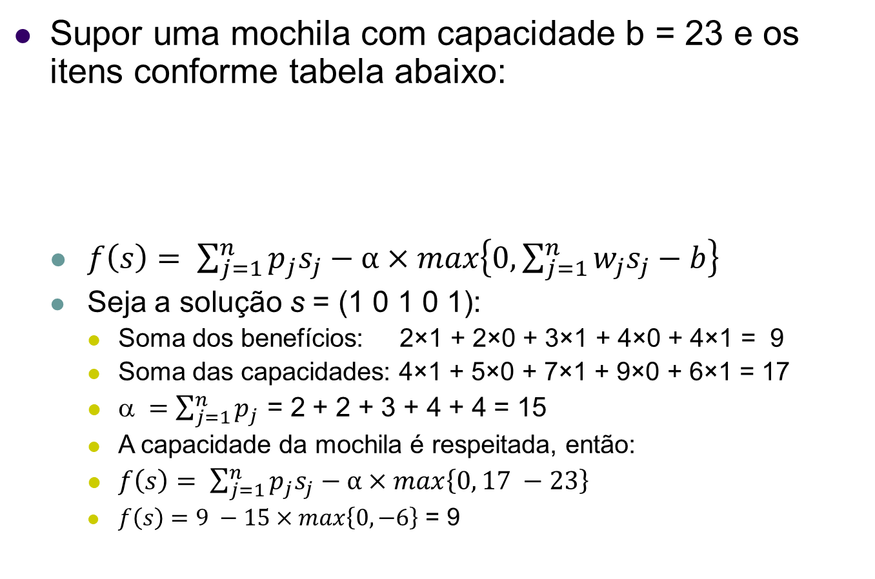
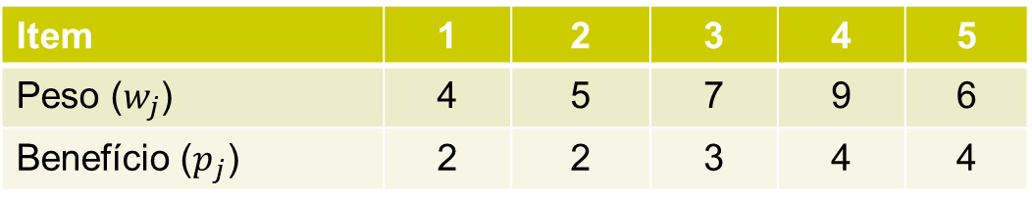
Problema da Mochila
Supor uma mochila com capacidade b = 23 e os itens conforme tabela abaixo:
  $f\left(s\right)= \sum_{j=1}^{n}{p_{j}s_{j}−α×max\left\{0, \sum_{j=1}^{n}{w_{j}s_{j}−b}\right\}}$
  Seja a solução s = (1 0 1 0 1):
    Soma dos benefícios: 2×1 + 2×0 + 3×1 + 4×0 + 4×1 = 9
    Soma das capacidades: 4×1 + 5×0 + 7×1 + 9×0 + 6×1 = 17
    $ =$ $\sum_{j=1}^{n}{p_{j}}$ = 2 + 2 + 3 + 4 + 4 = 15
    A capacidade da mochila é respeitada, então:
    $f\left(s\right)= \sum_{j=1}^{n}{p_{j}s_{j}−α×max\left\{0, 17 −23\right\}}$
    $f\left(s\right)=9 −15×max\left\{0, −6\right\}$ = 9
Item | 1 | 2 | 3 | 4 | 5
Peso ($w_{j}$) | 4 | 5 | 7 | 9 | 6
Benefício ($p_{j}$) | 2 | 2 | 3 | 4 | 4

Slide 25

Problema da Mochila
Supor uma mochila com capacidade b = 23 e os itens conforme tabela abaixo:
  $f\left(s\right)= \sum_{j=1}^{n}{p_{j}s_{j}−α×max\left\{0, \sum_{j=1}^{n}{w_{j}s_{j}−b}\right\}}$
  Seja a solução s = (0 1 1 1 1):
    Soma dos benefícios: 2×0 + 2×1 + 3×1 + 4×1 + 4×1 = 13
    Soma das capacidades: 4×0 + 5×1 + 7×1 + 9×1 + 6×1 = 27
    $ =$ $\sum_{j=1}^{n}{p_{j}}$ = 2 + 2 + 3 + 4 + 4 = 15
    A capacidade da mochila não é respeitada, então:
    $f\left(s\right)= \sum_{j=1}^{n}{p_{j}s_{j}−α×max\left\{0, 27 −23\right\}}$
    $f\left(s\right)=13 −15×max\left\{0, 4\right\}$ = 13 – 60 = - 47
Item | 1 | 2 | 3 | 4 | 5
Peso ($w_{j}$) | 4 | 5 | 7 | 9 | 6
Benefício ($p_{j}$) | 2 | 2 | 3 | 4 | 4

Slide 26
Problema da Mochila
Vizinhança de uma solução:
  Movimento 1: Trocar os valores de dois bits diferentes entre duas posições
    s = ( 0 1 1 1 0 )
    s’ = ( 0 0 1 1 1 )
  Movimento 2: Inverter o valor de um bit
    s = ( 0 1 1 1 0 )
    s’ = ( 0 0 1 1 0 )
  Questionamento:
    Com estes movimentos é possível explorar todo o espaço de soluções do problema?

Slide 27
Problema da Mochila
No movimento de troca de bits, o número de bits iguais permanece o mesmo
  Com ele não é possível explorar todo o espaço de soluções do problema

Slide 28
Problema da Mochila
No movimento de inversão do valor do bit é possível partir de uma solução e gerar qualquer outra após um número finito de operações com este movimento
  Exemplo: partindo-se da solução inicial s = ( 0 1 1 1 0 ) é possível gerar qualquer outra solução
  Suponhamos que a solução alvo seja s* = ( 0 1 0 0 1 )
  Para alcançar s*, basta partir da solução s e na primeira iteração, trocar s₃ por 0, na segunda iteração trocar s₄ por 0 e na terceira trocar s₅ por 1
  s = ( 0 1 1 1 0 ) → ( 0 1 0 1 0 ) → ( 0 1 0 0 0 ) → ( 0 1 0 0 1 ) = s*
  Então este movimento é ESSENCIAL para explorar o espaço de soluções do problema

Slide 29
Problema da Mochila
A vizinhança de inversão do valor do bit pode ser assim representada:
  N^{Inv}(s) = {s’ : s’ ← s ⊕ m_{inv}}
  m_{inv} = movimento de inverter o valor de um bit
Para a solução s = ( 0 1 1 1 0 ), a vizinhança N^{Inv} é formada pelos seguintes vizinhos:
  s’₁ = ( 1 1 1 1 0)
  s’₂ = ( 0 0 1 1 0)
  s’₃ = ( 0 1 0 1 0)
  s’₄ = ( 0 1 1 0 0)
  s’₅ = ( 0 1 1 1 1)
N^{Inv}(s) = {s’₁ , s’₂ , s’₃ , s’₄ , s’₅}

Slide 30
Problema do Caixeiro Viajante
Dado um conjunto de cidades e uma matriz de distâncias entre elas
PCV consiste em encontrar uma rota para um Caixeiro Viajante tal que este:
  parta de uma cidade origem
  passe por todas as demais cidades uma única vez
  retorne à cidade origem ao final do percurso
  percorra a menor distância possível
Rota conhecida como ciclo hamiltoniano

Slide 31
Estrutura de vizinhança para o PCV
No PCV, um movimento m pode ser a troca da ordem de visita entre duas cidades
Exemplo:
  Dada a solução s = (6 1 3 2 4 5), são exemplos de vizinhos de s:
    s’ = (6 4 3 2 1 5)
    s’’ = (6 1 4 2 3 5)

Slide 32
PCV - Ex: Vizinhos de uma solução s
Cid. | 1 | 2 | 3 | 4 | 5 | 6
1 | 0 | 2 | 1 | 4 | 9 | 1
2 | 2 | 0 | 5 | 9 | 7 | 2
3 | 1 | 5 | 0 | 3 | 8 | 6
4 | 4 | 9 | 3 | 0 | 2 | 6
5 | 9 | 7 | 8 | 2 | 0 | 2
6 | 1 | 2 | 6 | 6 | 2 | 0
1
2
1
1
5
6
3
9
2
20
5
4
Distância Total s =
2
s = (6 1 3 2 4 5)

Slide 33
PCV - Ex: Vizinhos de uma solução s
Cid. | 1 | 2 | 3 | 4 | 5 | 6
1 | 0 | 2 | 1 | 4 | 9 | 1
2 | 2 | 0 | 5 | 9 | 7 | 2
3 | 1 | 5 | 0 | 3 | 8 | 6
4 | 4 | 9 | 3 | 0 | 2 | 6
5 | 9 | 7 | 8 | 2 | 0 | 2
6 | 1 | 2 | 6 | 6 | 2 | 0
Seja s’ obtido pela troca das cidades das posições 2 e 5, isto é, s₂=1 com s₅=4
1
2
2
9
5
6
6
3
2
3
27
5
4
Distância Total s’ =
s’ = (6 4 3 2 1 5)

Slide 34
PCV - Ex: Vizinhos de uma solução s
Cid. | 1 | 2 | 3 | 4 | 5 | 6
1 | 0 | 2 | 1 | 4 | 9 | 1
2 | 2 | 0 | 5 | 9 | 7 | 2
3 | 1 | 5 | 0 | 3 | 8 | 6
4 | 4 | 9 | 3 | 0 | 2 | 6
5 | 9 | 7 | 8 | 2 | 0 | 2
6 | 1 | 2 | 6 | 6 | 2 | 0
Avaliação “inteligente” da solução s’ = (6 4 3 2 1 5) vizinha da solução s = (6 1 3 2 4 5)
f(s’) = f(s) – (d₆₁ + d₁₃ + d₂₄ + d₄₅)
+ (d₆₄ + d₄₃ + d₂₁ + d₁₅)
f(s’) = 20 – (1 + 1 + 9 + 2)
+ (6 + 3 + 2 + 9)
1
2
2
9
5
6
3
f(s’) = 20 – (13) + (20)
6
f(s’) = 27
2
3
5
4
Com esse tipo de avaliação, teremos sempre 8 operações de soma/subtração a fazer, independentemente do número de cidades!

Slide 35
PCV - Ex: Vizinhos de uma solução s
Cid. | 1 | 2 | 3 | 4 | 5 | 6
1 | 0 | 2 | 1 | 4 | 9 | 1
2 | 2 | 0 | 5 | 9 | 7 | 2
3 | 1 | 5 | 0 | 3 | 8 | 6
4 | 4 | 9 | 3 | 0 | 2 | 6
5 | 9 | 7 | 8 | 2 | 0 | 2
6 | 1 | 2 | 6 | 6 | 2 | 0
Seja s’ obtido pela troca das cidades das posições 3 e 5, isto é, s₃=3 com s₅=4
1
2
1
4
5
9
6
8
3
2
5
4
Distância Total s’’ = 29
s’’ = (6 1 4 2 3 5)

Slide 36
A vizinhança de troca no PCV
Com a vizinhança de troca é possível partir de uma solução e alcançar qualquer outra do espaço de soluções do PCV?
  Resp.: Sim!
  Ex.: Seja s = (6 1 3 2 4 5) e s* = (1 2 3 4 5 6)
Em no máximo n-1 iterações, conseguimos partir de s e alcançar s*, aplicando somente movimentos de troca de posição
s = (6 1 3 2 4 5) → (1 6 3 2 4 5) → (1 2 3 6 4 5) → (1 2 3 4 6 5) → (1 2 3 4 5 6) = s*

Slide 37
Complexidade da vizinhança de troca no PCV
Dada uma solução s = (s₁ s₂ ... s_{n-1} s_{n}) há n(n-1)/2 vizinhos de troca:
Assim, O(n²) é a complexidade da vizinhança de troca
Iteração | Número de trocas
1 | n – 1
2 | n – 2
... | ...
n - 1 | 1
Qtidade de vizinhos | = 1 + 2 + (n-1) = n(n-1)/2

Slide 38
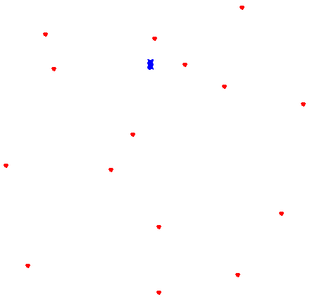
Exemplos de vizinhos no Problema de Roteamento de Veículos
(Vehicle Routing Problem)
(13)
3
(10)
(12)
12
2
16
(9)
[50]
4
(10)
(4)
(10)
5
7
6
(10)
(10)
10
9
(7)
(10)
13
(5)
11
8
15
(10)
(10)
14
(3)
Solução s

Slide 39
Exemplos de vizinhos no Problema de Roteamento de Veículos
(Vehicle Routing Problem)
(13)
3
(10)
(12)
12
2
16
(9)
[50]
4
(10)
(4)
(10)
5
7
6
(10)
(10)
s’ obtida pela realocação de um cliente de uma rota para outra rota (realocação inter-rota)
10
9
(7)
(10)
13
(5)
11
8
15
(10)
(10)
14
(3)
Solução s’

Slide 40
Exemplos de vizinhos no Problema de Roteamento de Veículos
(Vehicle Routing Problem)
(13)
3
(10)
(12)
12
2
16
(9)
[50]
4
(10)
(4)
(10)
5
7
6
(10)
(10)
s’ obtida pela troca de clientes entre rotas (movimento inter-rotas)
(Clientes 11 e 14 mudam de rota)
10
9
(7)
(10)
13
(5)
11
8
15
(10)
(10)
14
(3)
Solução s’

Slide 41
Problema de Alocação de Salas
(Classroom Assignment Problem)
Diz respeito à designação de salas para as aulas de uma instituição de ensino
O horário das aulas é previamente conhecido
O PAS é um subproblema do Problema de Programação de Horários (timetabling)
Pode ser tratado de forma isolada ou de forma integrada à programação de horários

Slide 42
Problema de Alocação de Salas
(Classroom Assignment Problem)
Restrições:
  Não pode haver sobreposição de turmas;
  As salas têm que comportar as turmas etc.
Objetivos:
  Manter as aulas de uma mesma turma em uma mesma sala ao longo da semana;
  Minimizar o fluxo de alunos mudando de sala após uma aula;
  Sempre que possível, alocar a uma mesma sala alunos de um mesmo curso e período etc.

Slide 43
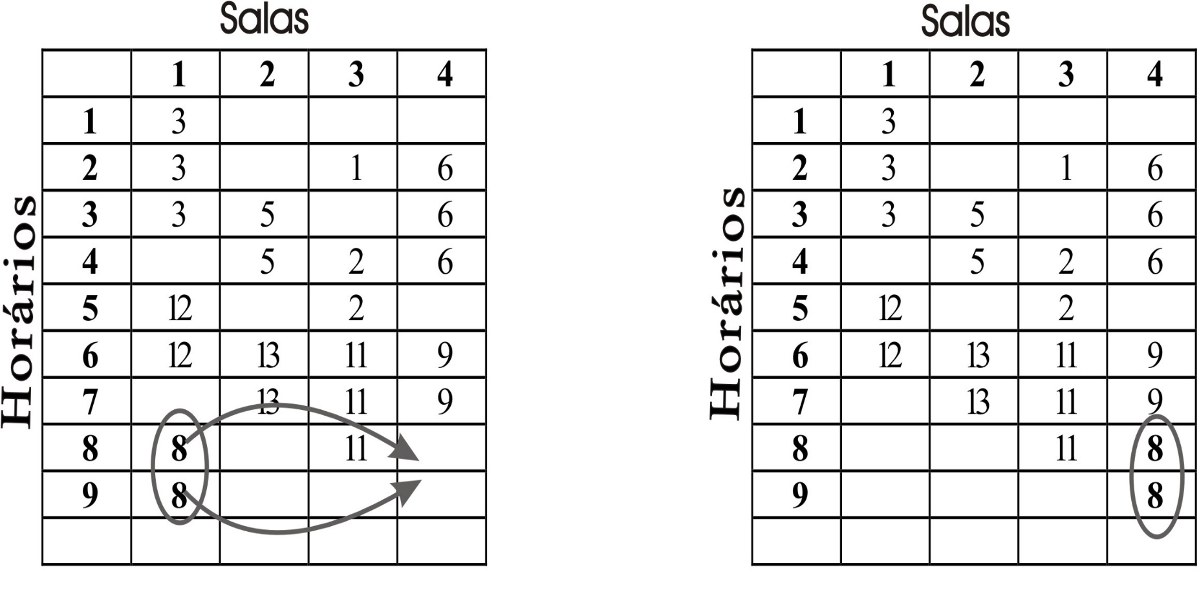
Problema de Alocação de Salas
(Classroom Assignment Problem)
Movimento de Realocação

Slide 44
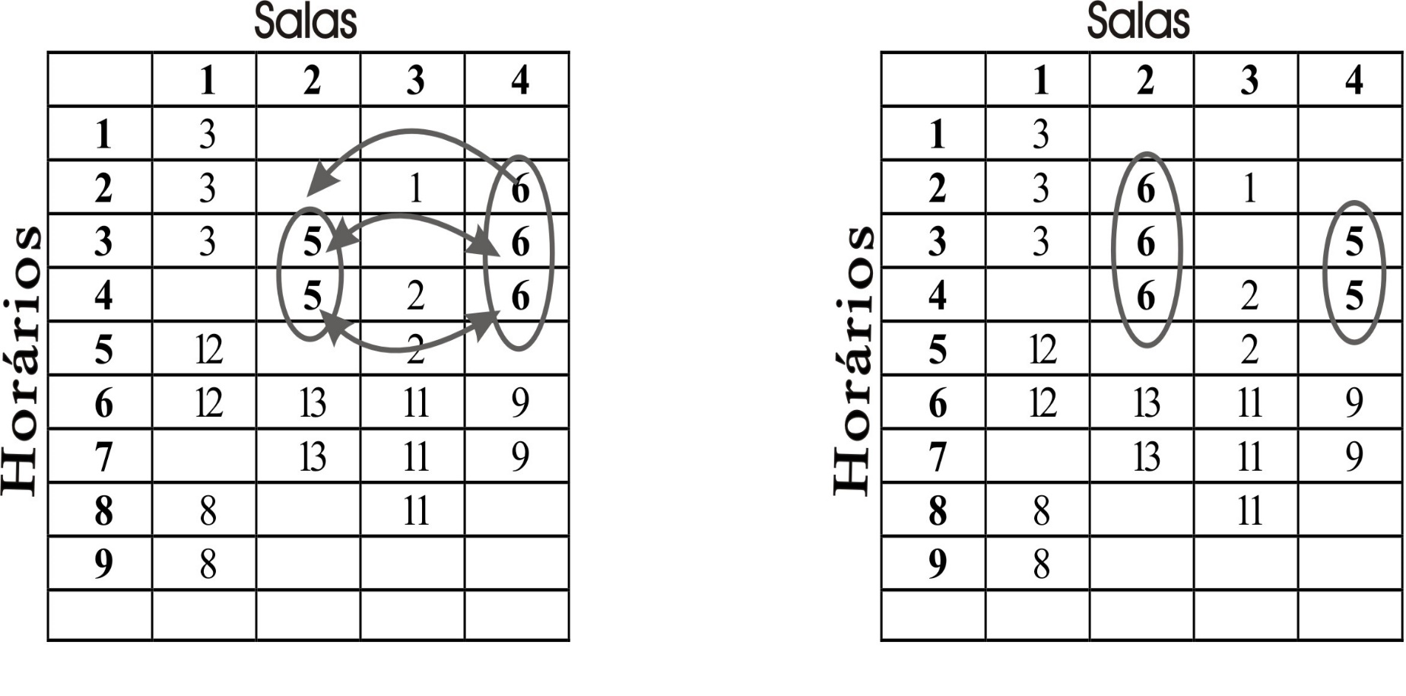
Problema de Alocação de Salas
(Classroom Assignment Problem)
Movimento de Troca

Slide 45
Problema de Alocação de Salas
(Classroom Assignment Problem)
Algumas possíveis estruturas de vizinhança:
N¹(s) = {s’ | s’ ← s ⊕ movimento de realocação}
N²(s) = {s’ | s’ ← s ⊕ movimento de troca}
N(s) = {s’ | s’ ← s ⊕ mov. de realocação ou troca}

Slide 46
Planejamento Operacional de Lavra com Alocação Dinâmica de Caminhões
Representação de uma Solução
 | CARGA | Cam₁ | Cam₂ | ... | Cam_{V}
F₁ | (Car₂, 0) | 5 | X | ... | 4
F₂ | (D, 0) | 0 | 0 | ... | 0
F₃ | (Car₁, 1) | 2 | 4 | ... | 1
... | ... | ... | ... | ... | ...
F_{F} | (Car₅, 1) | 0 | 9 | ... | 3

Slide 47
Planejamento Operacional de Lavra com Alocação Dinâmica de Caminhões
Seis tipos de movimentos para explorar o espaço de soluções:
  Movimento Carga
  Movimento Número de Viagens
  Movimento Realocar Viagem de um Caminhão
  Movimento Realocar Viagem a uma Frente
  Movimento Operação Caminhão
  Movimento Operação Frente
Cada movimento define um tipo de vizinhança

Slide 48
Planejamento Operacional de Lavra com Alocação Dinâmica de Caminhões
Vizinhança N^{CG}
Movimento Carga - N^{CG}(s)
 | Carga
F₁ | (Car₁,1)
F₂ | (D,0)
F₃ | (Car₃,0)
F₄ | (Car₄,1)
 | Carga
F₁ | (Car₁,1)
F₂ | (Car₄,1)
F₃ | (Car₃,0)
F₄ | (D,0)

Slide 49
Planejamento Operacional de Lavra com Alocação Dinâmica de Caminhões
Vizinhança N^{OF}
Movimento Operação Frente - N^{OF}(s)
Desativar operação de uma carregadeira alocada a uma frente
 | Carga
F₁ | (Car₁,1)
F₂ | (D,0)
F₃ | (Car₃,0)
F₄ | (Car₄,1)
 | Carga
F₁ | (Car₁,0)
F₂ | (D,0)
F₃ | (Car₃,0)
F₄ | (Car₄,1)
Ativar operação de uma carregadeira alocada a uma frente
 | Carga
F₁ | (Car₁,1)
F₂ | (D,0)
F₃ | (Car₃,0)
F₄ | (Car₄,1)
 | Carga
F₁ | (Car₁,0)
F₂ | (D,0)
F₃ | (Car₃,1)
F₄ | (Car₄,1)

Slide 50
Planejamento Operacional de Lavra com Alocação Dinâmica de Caminhões
Vizinhança N^{NV}
Movimento Número de Viagens - N^{NV}(s)
Decréscimo no número de viagens de um caminhão a uma frente
 | Carga | Cam₁ | Cam₂
F₁ | (Car₁,1) | 6 | X
F₂ | (D,0) | 0 | 0
F₃ | (Car₃,0) | 0 | 0
F₄ | (Car₄,1) | 4 | 3
 | Carga | Cam₁ | Cam₂
F₁ | (Car₁,1) | 5 | X
F₂ | (D,0) | 0 | 0
F₃ | (Car₃,0) | 0 | 0
F₄ | (Car₄,1) | 4 | 3
-1
Acréscimo no número de viagens de um caminhão a uma frente
 | Carga | Cam₁ | Cam₂
F₁ | (Car₁,1) | 6 | X
F₂ | (D,0) | 0 | 0
F₃ | (Car₃,0) | 0 | 0
F₄ | (Car₄,1) | 4 | 3
 | Carga | Cam₁ | Cam₂
F₁ | (Car₁,1) | 6 | X
F₂ | (D,0) | 0 | 0
F₃ | (Car₃,0) | 0 | 0
F₄ | (Car₄,1) | 4 | 4
+1

Slide 51
Planejamento Operacional de Lavra com Alocação Dinâmica de Caminhões
Vizinhança N^{VC}
Movimento Realocar Viagem de um
Caminhão - N^{VC}(s)
 | Carga | Cam₁ | Cam₂
F₁ | (Car₁,1) | 6 | X
F₂ | (D,0) | 0 | 0
F₃ | (Car₃,0) | 0 | 0
F₄ | (Car₄,1) | 2 | 3
 | Carga | Cam₁ | Cam₂
F₁ | (Car₁,1) | 5 | X
F₂ | (D,0) | 0 | 0
F₃ | (Car₃,0) | 0 | 0
F₄ | (Car₄,1) | 3 | 3
1

Slide 52
Planejamento Operacional de Lavra com Alocação Dinâmica de Caminhões
Vizinhança N^{VF}
Movimento Realocar Viagem a uma
Frente - N^{VF}(s)
 | Carga | Cam₁ | Cam₂
F₁ | (Car₁,1) | 6 | X
F₂ | (D,0) | 0 | 0
F₃ | (Car₃,0) | 0 | 0
F₄ | (Car₄,1) | 4 | 3
 | Carga | Cam₁ | Cam₂
F₁ | (Car₁,1) | 6 | X
F₂ | (D,0) | 0 | 0
F₃ | (Car₃,0) | 0 | 0
F₄ | (Car₄,1) | 3 | 4
1

Slide 53
Planejamento Operacional de Lavra com Alocação Dinâmica de Caminhões
Vizinhança N^{OC}
Movimento Operação Caminhão - N^{OC}(s)
 | Carga | Cam₁ | Cam₂
F₁ | (Car₁,1) | 6 | X
F₂ | (D,0) | 0 | 0
F₃ | (Car₃,0) | 0 | 0
F₄ | (Car₄,1) | 4 | 3
 | Carga | Cam₁ | Cam₂
F₁ | (Car₁,1) | 6 | X
F₂ | (D,0) | 0 | 0
F₃ | (Car₃,0) | 0 | 0
F₄ | (Car₄,1) | 0 | 3

Slide 54
Planejamento Operacional de Lavra com Alocação Dinâmica de Caminhões
Função de avaliação de uma solução s:
Feita por uma função que penaliza o não atendimento às restrições e objetivos
Restrições (Requisitos essenciais):
  Produção da mina dentro dos limites de especificação;
  Parâmetros de controle respeitam os limites de qualidade especificados;
  Relação estéril/minério dentro dos limites de especificação;
  Taxa de utilização dos caminhões inferior ao máximo possível;
  Produção dos equipamentos de carga respeita as capacidades de produção especificadas.
Objetivos (Requisitos não-essenciais):
  Atendimento às metas de produção da mina
  Atendimento às metas de qualidade dos parâmetros de controle
  Atendimento à relação estéril/minério desejada
  Taxa de utilização de caminhões igual à meta de utilização
  Utilização do menor número possível de caminhões.

Slide 55
Planejamento Operacional de Lavra com Alocação Dinâmica de Caminhões
Avaliação da solução s quanto à produção:
P : Produção de minério (t/h);
Pr : Meta de produção de minério (t/h);
θ^{p} : Peso associado à avaliação da produção.

Slide 56
Planejamento Operacional de Lavra com Alocação Dinâmica de Caminhões
Avaliação da solução s quanto à qualidade:
Q_{j} : Quantidade encontrada na mistura para o parâmetro j (t/h);
Qr_{j} : Quantidade recomendada para o parâmetro j na mistura (t/h);
θ_{j}^{q} : Peso associado à avaliação da qualidade do parâmetro j;
Δ_{j}^{q} : Multiplicador associado ao parâmetro j.

Slide 57
Planejamento Operacional de Lavra com Alocação Dinâmica de Caminhões
Avaliação da solução s quanto à relação estéril / minério:
R : Produção de estéril na mistura (t/h);
R_{r} : Meta de Produção de estéril na mistura (t/h);
θ_{r} : Peso associado à avaliação da relação estéril/minério

Slide 58
Planejamento Operacional de Lavra com Alocação Dinâmica de Caminhões
Avaliação da solução s quanto à taxa de utilização dos caminhões:
U_{l} : Carga transportada pelo caminhão l (t/h);
Ur_{l} : Meta de carga transportada pelo caminhão l (t/h);
θ_{l}^{u} : Peso associado à avaliação da utilização do caminhão l

Slide 59
Planejamento Operacional de Lavra com Alocação Dinâmica de Caminhões
Avaliação da solução s quanto à produção dos equipamentos de carga:
x_{i} : Ritmo de lavra da frente i (t/h);
k : Equipamento de carga que está operando na frente i;
Cu^{k} : Produção máxima do equipamento de carga k alocado à frente i
(t/h);
θ_{k}^{c} : Peso associado à avaliação da produção do equipamento de carga
k alocada à frente i

Slide 60
Planejamento Operacional de Lavra com Alocação Dinâmica de Caminhões
Avaliação da solução s quanto ao número de caminhões utilizados:
TU_{l} : Taxa de utilização do caminhão l , em %;
β_{n} : Peso associado à avaliação do número total de caminhões
utilizados

Slide 61
Problema de Seleção de Projetos Mineiros Concorrentes
Produção
Mina 1
Projeto 1
Projeto 2
Projeto 3
. . .
Projeto n
VPL
Mina 2
Projeto 1
Projeto 2
Projeto 3
. . .
Projeto n
Meta de
Produção
Mina 3
Projeto 1
Projeto 2
Projeto 3
. . .
Projeto n
.
.
.
Em cada mina apenas uma opção de projeto pode ser escolhida;
O objetivo é maximizar o VPL respeitando a meta de produção.
Mina m
Projeto 1
Projeto 2
Projeto 3
. . .
Projeto n

Slide 62
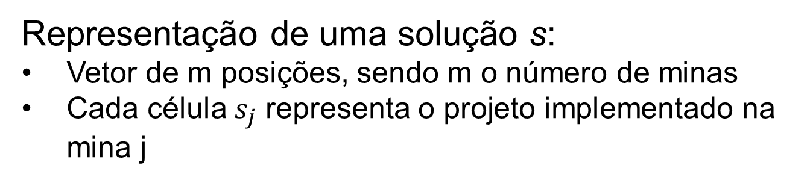
Modelagem Heurística para o Problema de Seleção de Projetos
Representação de uma solução s:
Vetor de m posições, sendo m o número de minas
Cada célula $s_{j}$ representa o projeto implementado na mina j
7 | 15 | 7 | 3 | 8 | 14 | 5
1
2
3
4
5
6
7
*Obs.: Com esta representação, a restrição de que em cada mina um projeto tem que ser implementado é automaticamente satisfeita

Slide 63
Estrutura de Vizinhança para o Problema de Seleção de Projetos
Exploração do espaço de soluções por meio do Movimento Substituição de Projeto
Solução s:
7 | 15 | 7 | 3 | 8 | 14 | 5
1
2
3
4
5
6
7
Exemplo de vizinho s’: gerado a partir de s, substituindo-se o projeto implementado em uma mina por outro projeto
7 | 15 | 7 | 3 | 10 | 14 | 5
1
2
3
4
5
6
7

Slide 64
Avaliação da Solução heurística do Problema da Seleção de Projetos
Feita por função que procura maximizar o VPL e penalizar a produção inferior ou superior à meta
em que:
Minas = conjunto de minas;
Opcoes = conjunto das opções de projeto em cada mina;
VPL_{i,Si} = Valor Presente Líquido referente à opção j da mina i;
prod_{i,Si} = Produção referente à opção j da mina i;
Pfalta = Penalidade por produção inferior à meta;
Pexc = Penalidade por produção superior à meta;
M = Meta de produção especificada.

Slide 65
Heurísticas de refinamento
(Princípio de funcionamento)
Partir de uma solução inicial qualquer
Caminhar, a cada iteração, de vizinho para vizinho de acordo com a definição de vizinhança adotada, tentando melhorar a solução construída

Slide 66
Método da descida/subida
(Descent/Uphill Method)
Estratégias de busca:
  Completa: Best Improvement
  Primeira melhora: First Improvement
  Randômica: Random Improvement
Cada estratégia de busca define um método diferente!
  Descent Method with best improvement strategy (BI)
  Descent Method with first improvement strategy (FI)
  Random Descent (RD)

Slide 67
Método da descida/subida
(Descent/Uphill Method) com estratégia Best Improvement
Parte-se de uma solução inicial qualquer
A cada passo analisam-se todos os possíveis vizinhos da solução corrente s
Se o melhor vizinho s’ for melhor que a solução corrente s, então move-se para esse vizinho
  Em problemas de minimização, um vizinho s’ é melhor que s quando f(s’) < f(s))
  Neste caso, s’ passa a ser a nova solução corrente e repete-se o procedimento de análise da vizinhança
Caso contrário, o método é encerrado e retorna-se um ótimo local em relação à vizinhança usada

Slide 68
Funcionamento das
Heurísticas de Descida

Slide 69
Funcionamento das
Heurísticas de Descida

Slide 70
Funcionamento das
Heurísticas de Descida

Slide 71
Funcionamento das
Heurísticas de Descida
Problema: Fica-se preso no primeiro ótimo local

Slide 72
Pseudocódigo do método da Descida com a estratégia Best Improvement

Slide 73
Método da descida/subida com estratégia First Improvement
Variante do Método de Descida/Subida
Evita a pesquisa exaustiva pelo melhor vizinho
Consiste em interromper a exploração da vizinhança quando um vizinho melhor é encontrado
Desta forma, apenas no pior caso, toda a vizinhança é explorada
A solução final é um ótimo local com respeito à vizinhança considerada

Slide 74
Método da descida/subida randômica
(Random Descent/Uphill Method)
Variante do Método de Descida/Subida
Evita a pesquisa exaustiva pelo melhor vizinho
Consiste em escolher aleatoriamente um vizinho e o aceitar somente se ele for de melhora
Se o vizinho escolhido não for de melhora, a solução corrente permanece inalterada e outro vizinho é aleatoriamente gerado
O procedimento é interrompido após um certo número fixo de iterações sem melhora no valor da melhor solução obtida até então
A solução final não é necessariamente um ótimo local

Slide 75
Método de Descida Randômica
(Random Descent Method)

